Slide 1

نظام نوين اطلاعات
پژوهش پزشکی کشور (نوپا)
معاونت تحقیقات و فنآوری
مرکز توسعه و هماهنگی اطلاعات و انتشارات علمی
www.research.ac.ir

Slide 2
اقلام و عناصر اطلاعات پژوهشی علوم پزشکی و سلامت
محققين و نويسندگان (اعضای هيات علمی، دانشجويان و پژوهشگران)
طرح‌های تحقيقاتی (پروپوزال‌ها)
پايان‌نامه‌ها
مقالات
مجلات
کتاب‌ها
پروانه‌های ثبت اختراعات
......
12 خدمت نوين پژوهشی
12 دولت خدمتگزار

Slide 3
نظام نوين اطلاعات پژوهش پزشکی ايران
معاونت تحقيقات و فنآوری وزارت بهداشت با هدف تامين اهداف زير، اقدام به طراحی و پياده‌سازی «نظام نوين اطلاعات پژوهش پزشکی ايران (نوپا)» نموده است:
1- بهره‌برداری اثربخش، مبتنی بر اخلاق و کارآمد از پژوهش‌های نظام سلامت کشور
2- توسعه کمی و کيفی پژوهش‌های نظام سلامت
3- صرفه‌جويی و مديريت هزينه‌ها در پژوهش‌های نظام سلامت
4- افزايش مشاهده‌پذيری و دسترسی پژوهشگران به منابع اطلاعاتی و ننايج پژوهش‌ها
5- پايش، رصد، توزيع و ترويج دانش توليد شده از پژوهش‌های پزشکی

Slide 4
سامانه‌های نظام
نظام نوين اطلاعات پژوهش پزشکی ايران (نوپا)
12 سامانه اطلاعات علمی
12 خدمت نوين پژوهشی
در 12 اُمين (دوازدهمين) دولت خدمتگزار

Slide 5
سامانه پايان‌نامه‌ها‌ پزشکی
سامانه مشابهت ياب مقالات
سامانه اخبار پژوهش‌های سلامت کشور
سامانه علم‌سنجی هيات علمی
نظام نوين اطلاعات پژوهش‌های پزشکی ايران (نوپا)
سامانه
منبع ياب
سامانه علم‌سنجی دانشگاه‌ها
سامانه مجلات نامعتبر و جعلی
سامانه مجلات علمی پژوهشی علوم پزشکی
بانک اطلاعات طرح‌های تحقيقاتی
سامانه مديريت انتشارات و کتب
بانک اطلاعات مقالات پزشکی

Slide 6

www.research.ac.ir

Slide 7
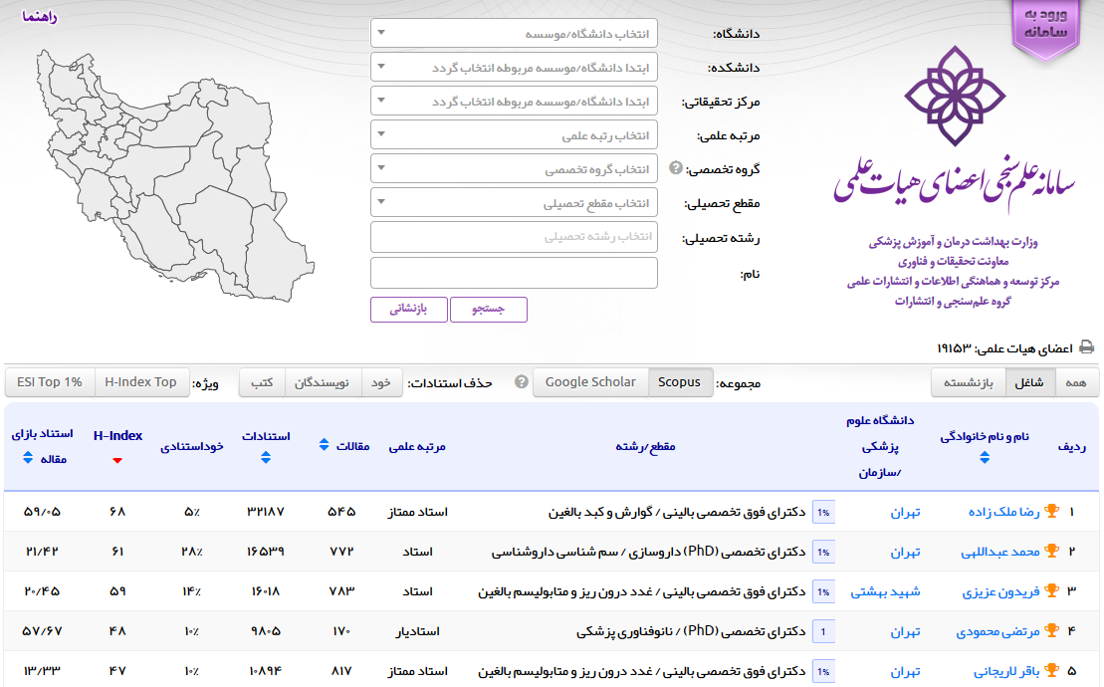
سامانه علم‌سنجی اعضای هيات علمی علوم پزشکی کشور http://isid.research.ac.ir

Slide 8
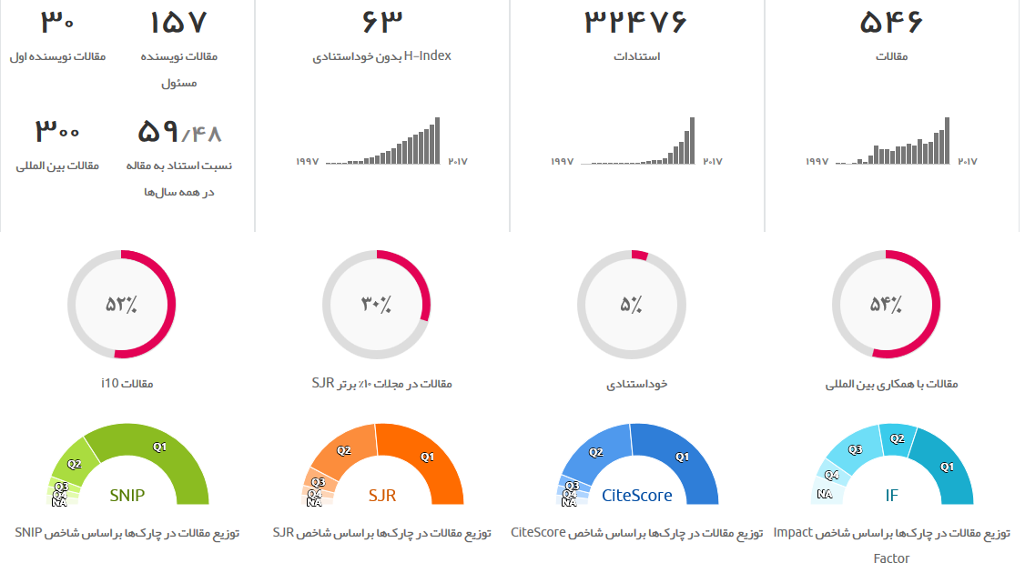
سامانه علم‌سنجی اعضای هيات علمی علوم پزشکی کشور http://isid.research.ac.ir

Slide 9
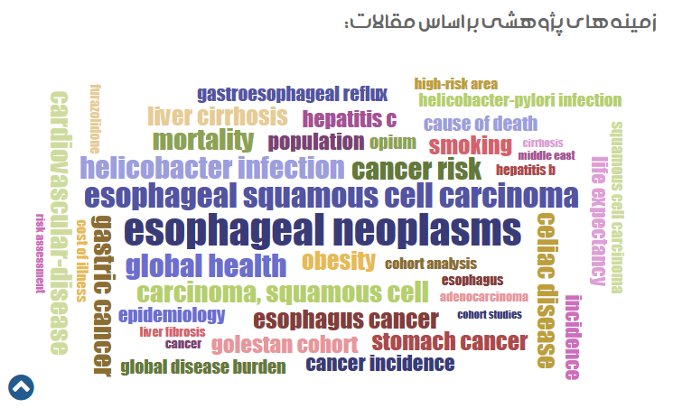
سامانه علم‌سنجی اعضای هيات علمی علوم پزشکی کشور http://isid.research.ac.ir

Slide 10
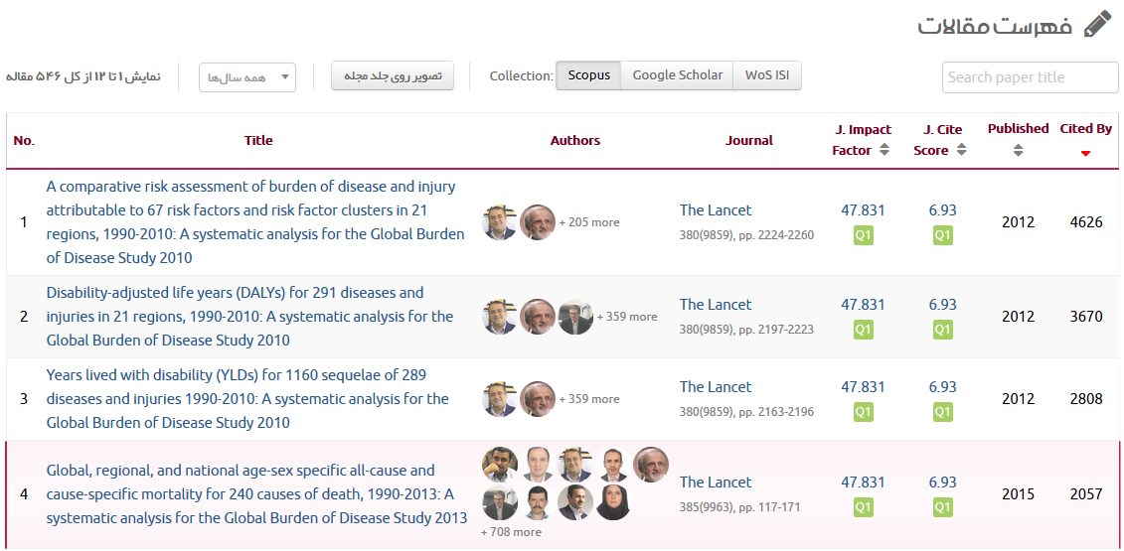
سامانه علم‌سنجی اعضای هيات علمی علوم پزشکی کشور http://isid.research.ac.ir

Slide 11

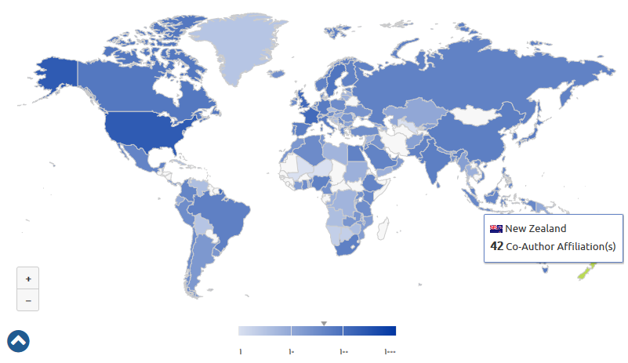
سامانه علم‌سنجی اعضای هيات علمی علوم پزشکی کشور http://isid.research.ac.ir

Slide 12
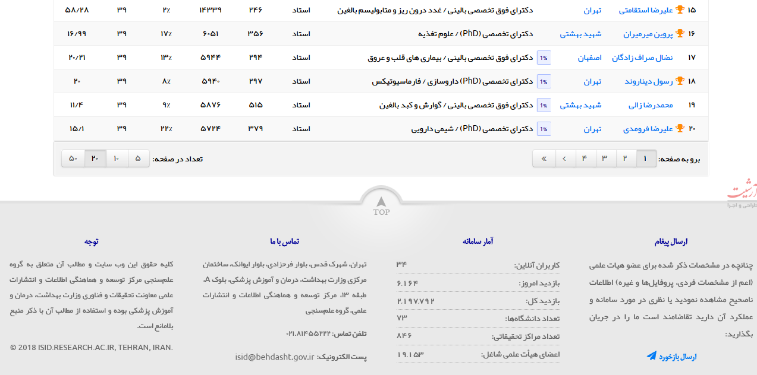
سامانه علم‌سنجی اعضای هيات علمی علوم پزشکی کشور http://isid.research.ac.ir

Slide 13
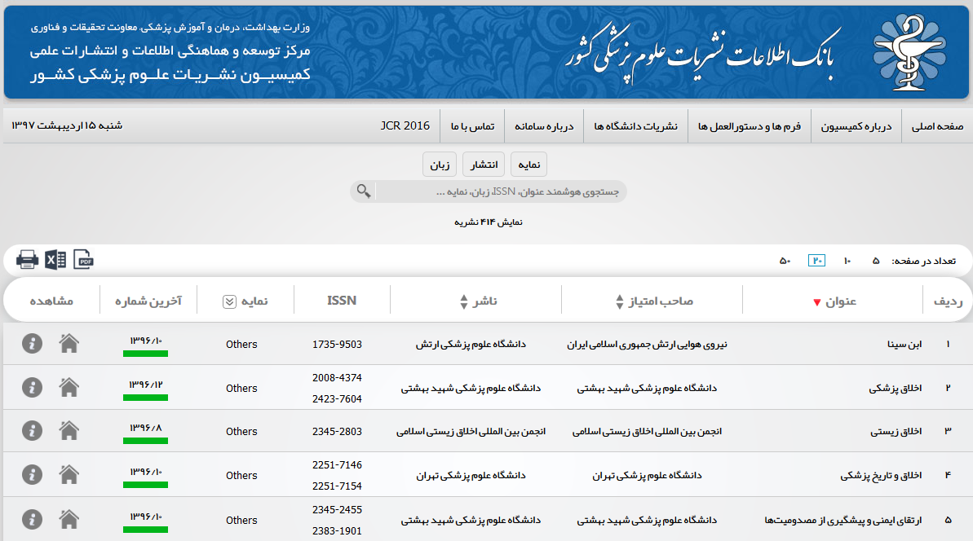
سامانه نشريات (مجلات) علمی پژوهشی پزشکی کشور http://journals.research.ac.ir

Slide 14
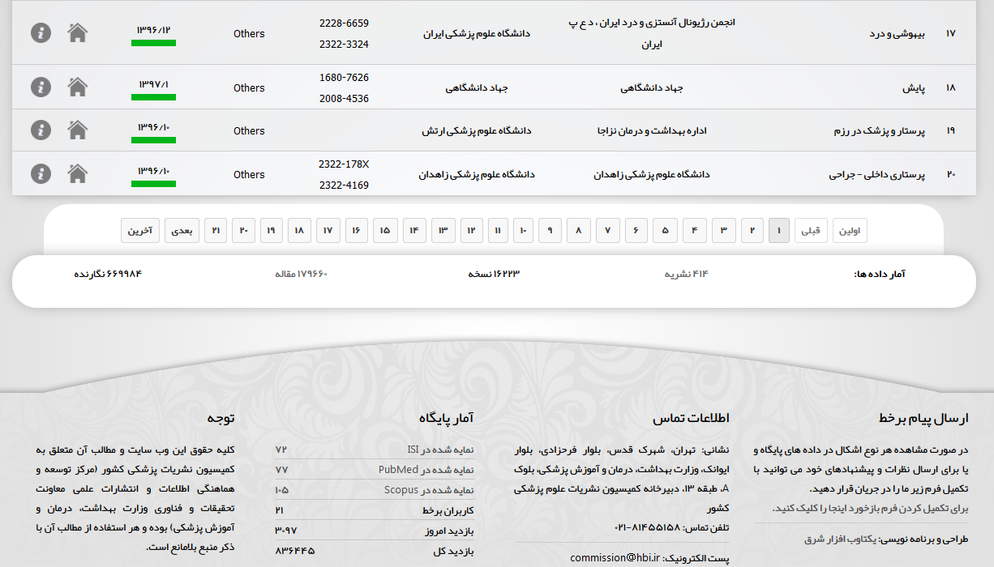
سامانه نشريات (مجلات) علمی پژوهشی پزشکی کشور http://journals.research.ac.ir

Slide 15
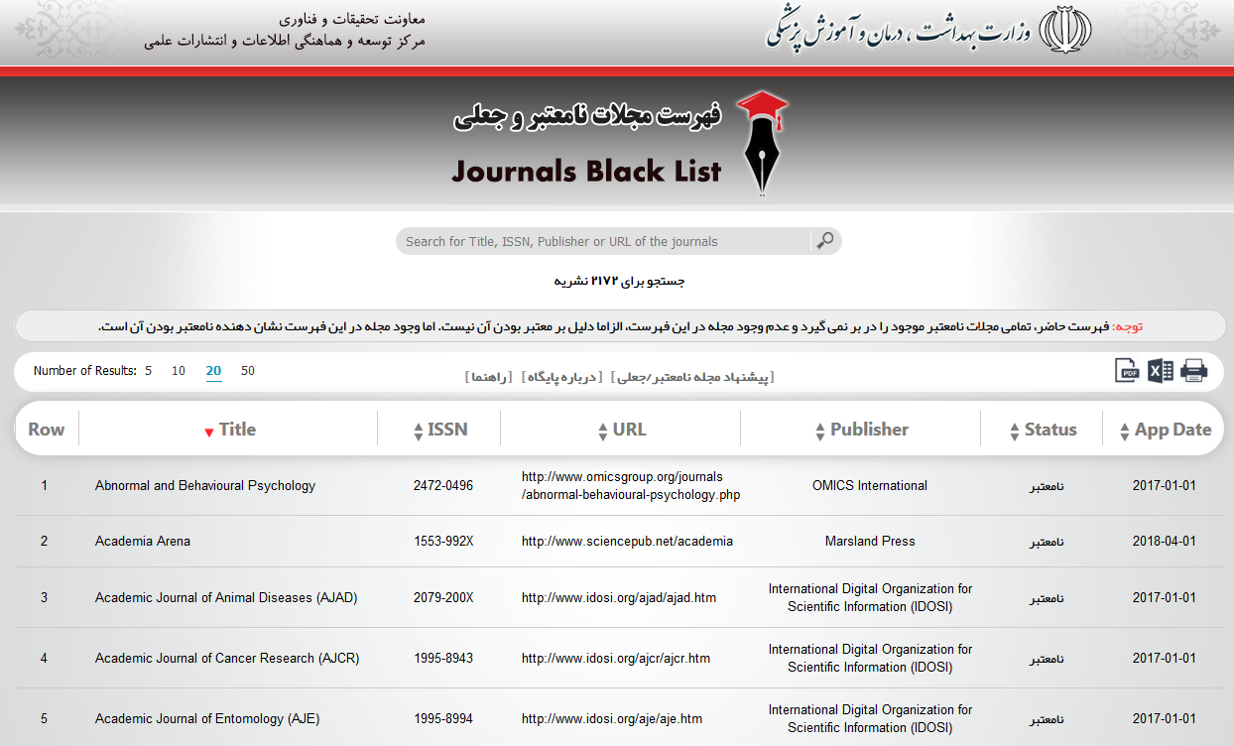
سامانه معرفی مجلات نامعتبر و جعلی http://blacklist.research.ac.ir

Slide 16
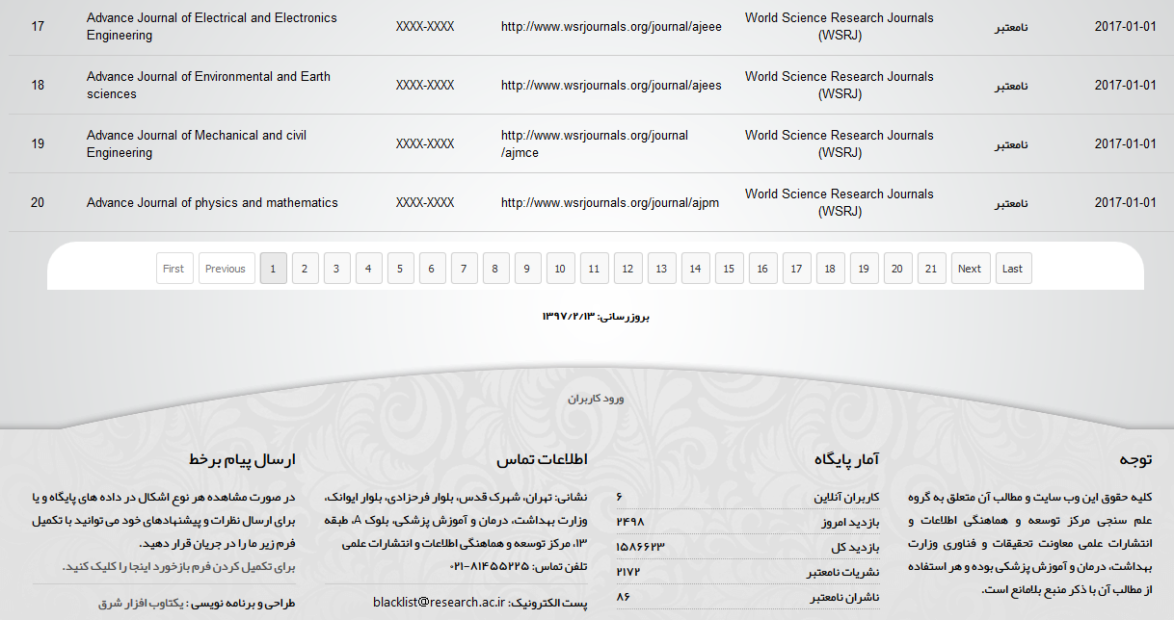
سامانه معرفی مجلات نامعتبر و جعلی http://blacklist.research.ac.ir

Slide 17
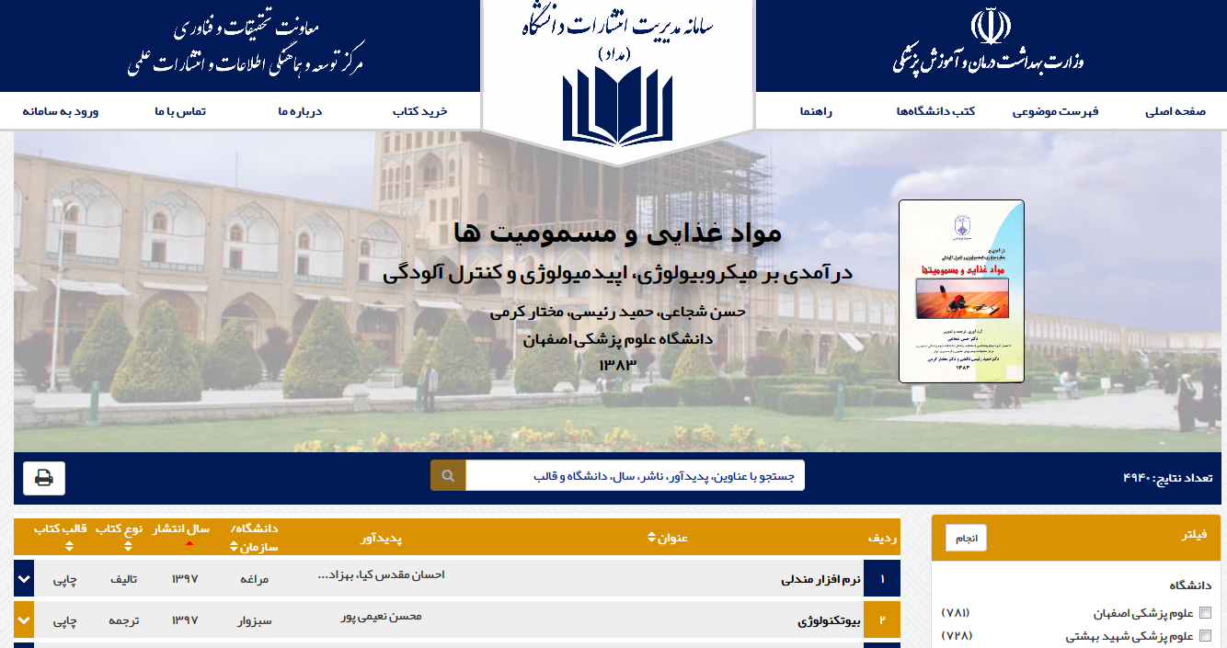
سامانه مديريت انتشارات و کتب دانشگاه‌های پزشکی کشور http://books.research.ac.ir

Slide 18
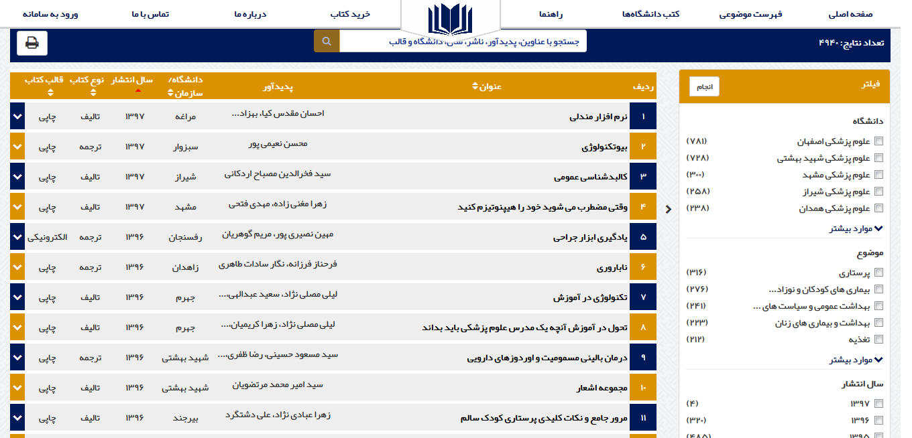
سامانه مديريت انتشارات و کتب دانشگاه‌های پزشکی کشور http://books.research.ac.ir

Slide 19
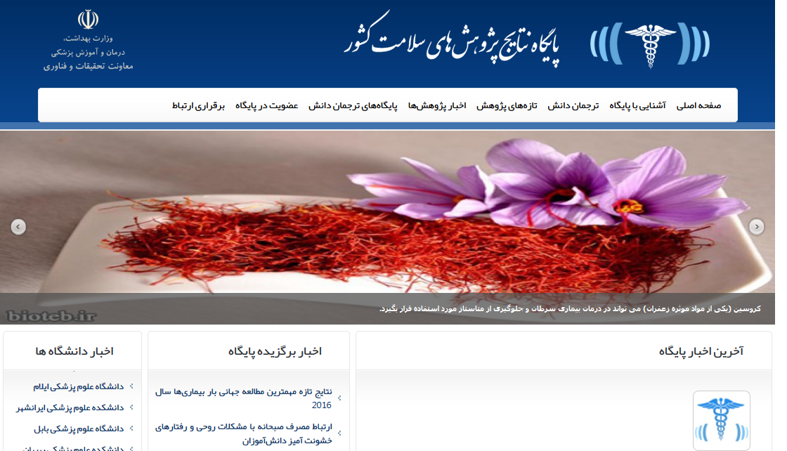
سامانه انتشار نتايج و اخبار پژوهش‌های سلامت کشور http://news.research.ac.ir

Slide 20
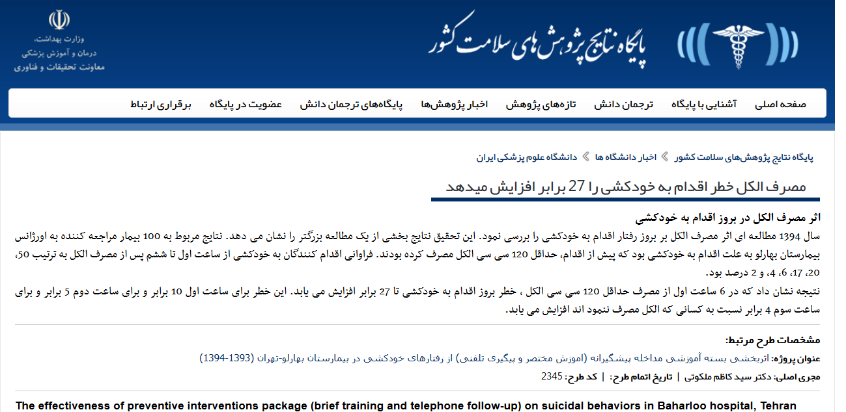
سامانه انتشار نتايج و اخبار پژوهش‌های سلامت کشور http://news.research.ac.ir

Slide 21
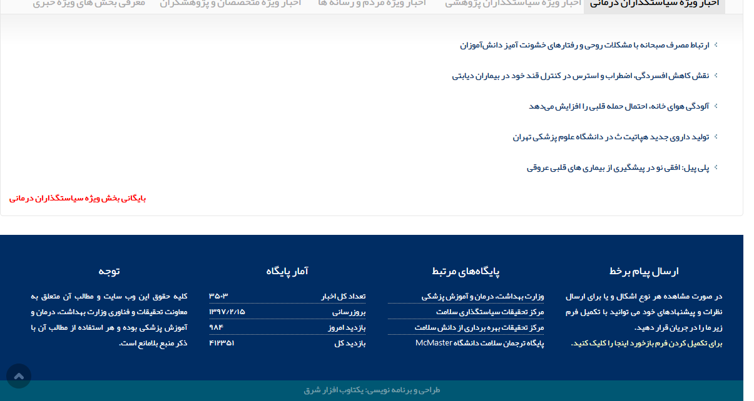
سامانه انتشار نتايج و اخبار پژوهش‌های سلامت کشور http://news.research.ac.ir

Slide 22
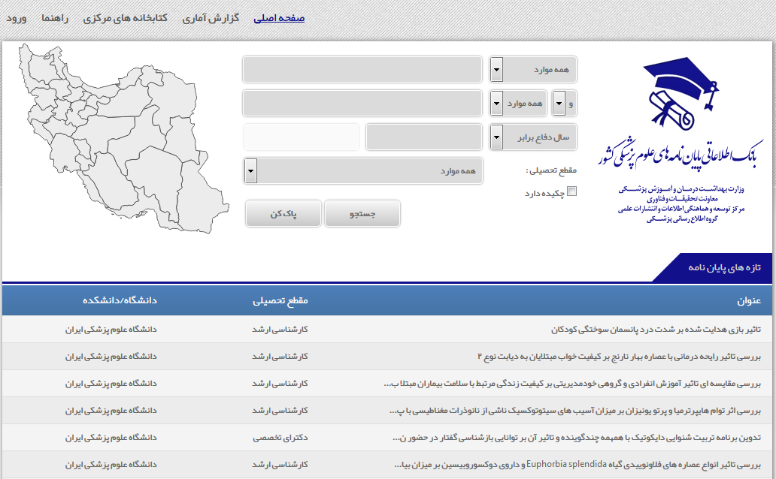
سامانه پايان‌نامه‌های دانشگاه‌های علوم پزشکی کشور http://thesis.research.ac.ir

Slide 23
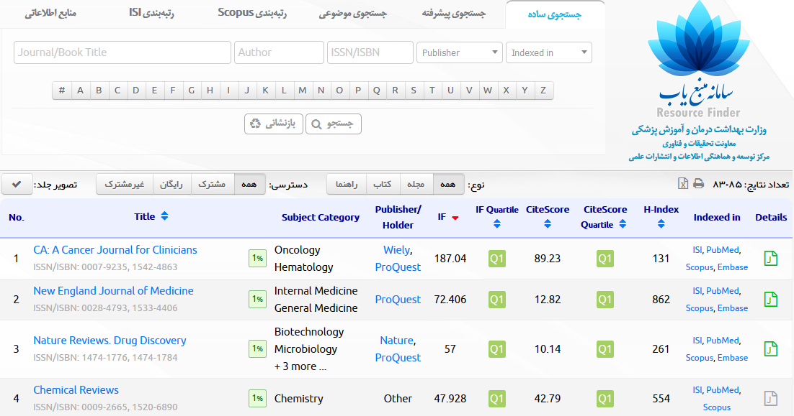
سامانه منبع ياب (Resource Finder) http://rsf.research.ac.ir

Slide 24
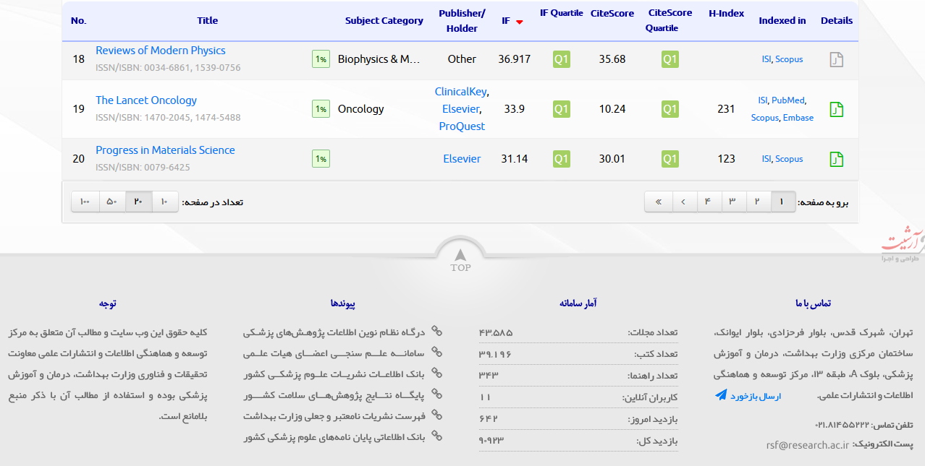
سامانه منبع ياب (Resource Finder) http://rsf.research.ac.ir

Slide 25
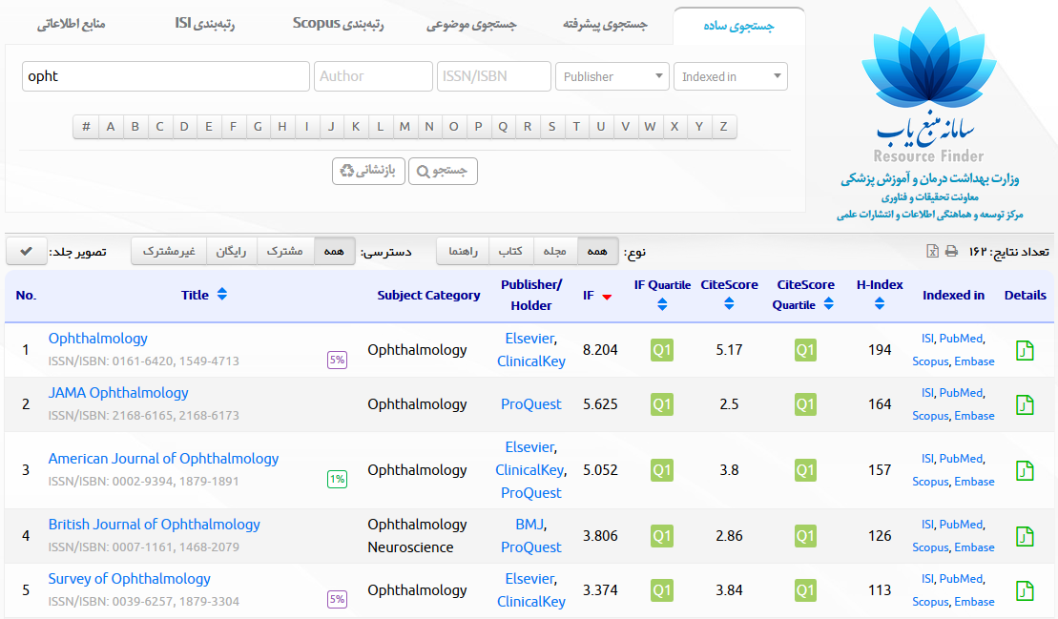
سامانه منبع ياب (Resource Finder) http://rsf.research.ac.ir

Slide 26
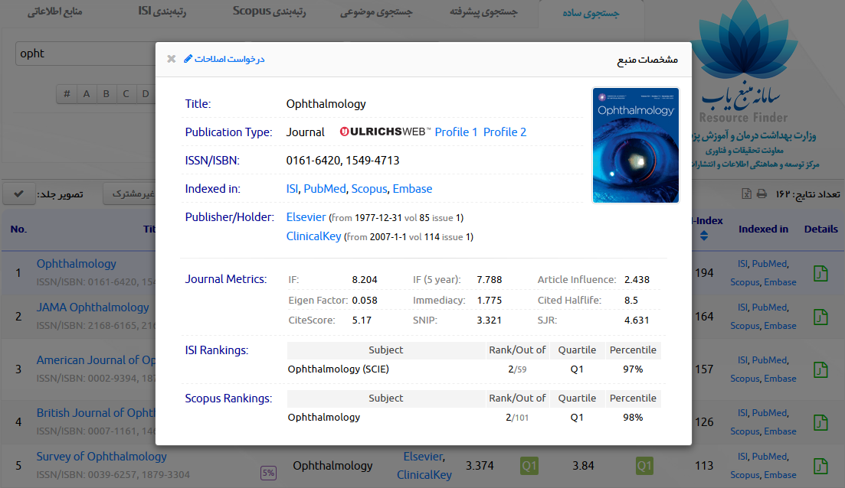
سامانه منبع ياب (Resource Finder) http://rsf.research.ac.ir

Slide 27
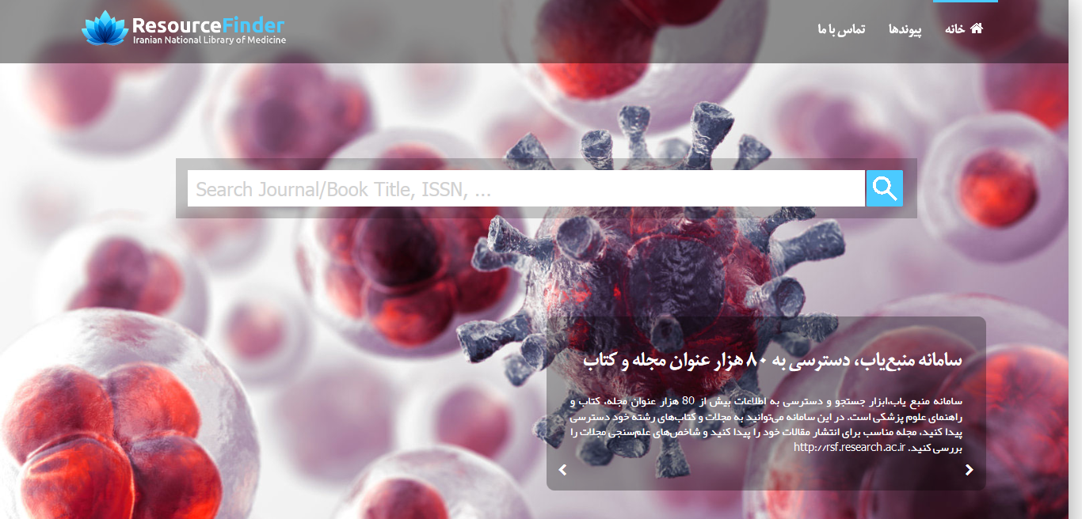
کتابخانه ملی ديجيتال علوم پزشکی کشور http://inlm.ir

Slide 28
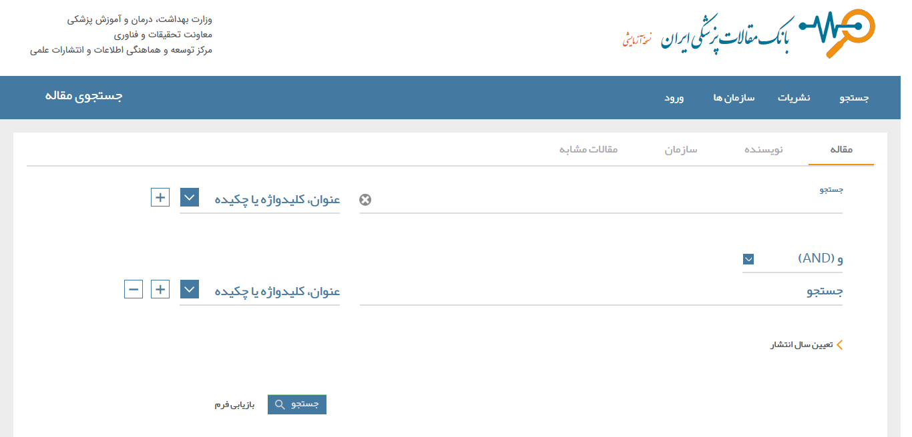
بانک اطلاعات مقالات علوم پزشکی ايران http://idml.research.ac.ir

Slide 29
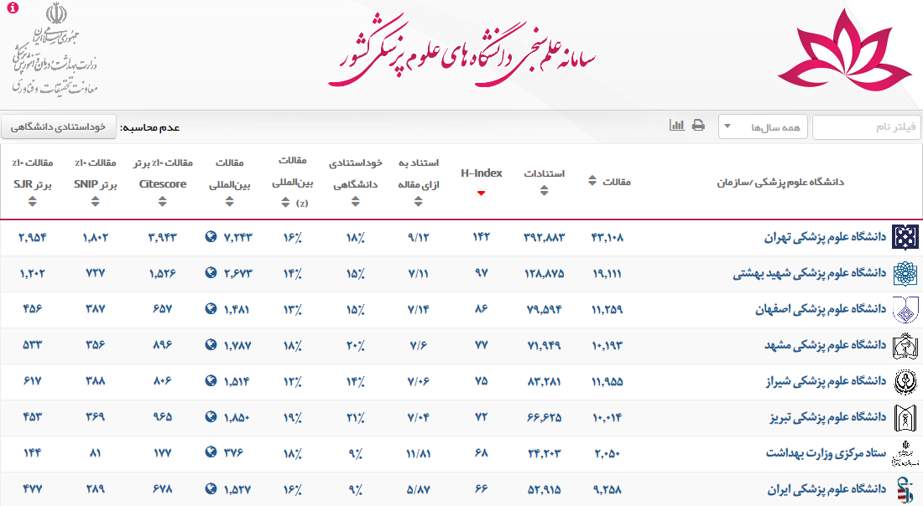
سامانه علم‌سنجی دانشگاه‌های علوم پزشکی کشور http://usid.research.ac.ir

Slide 30
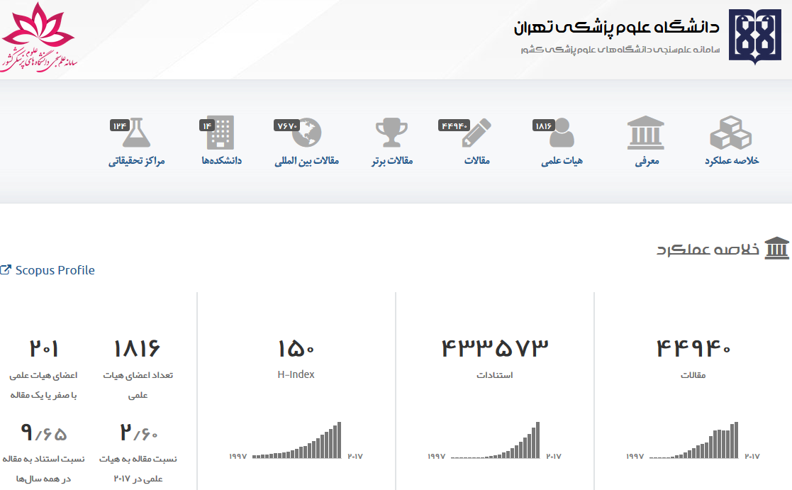
سامانه علم‌سنجی دانشگاه‌های علوم پزشکی کشور http://usid.research.ac.ir

Slide 31
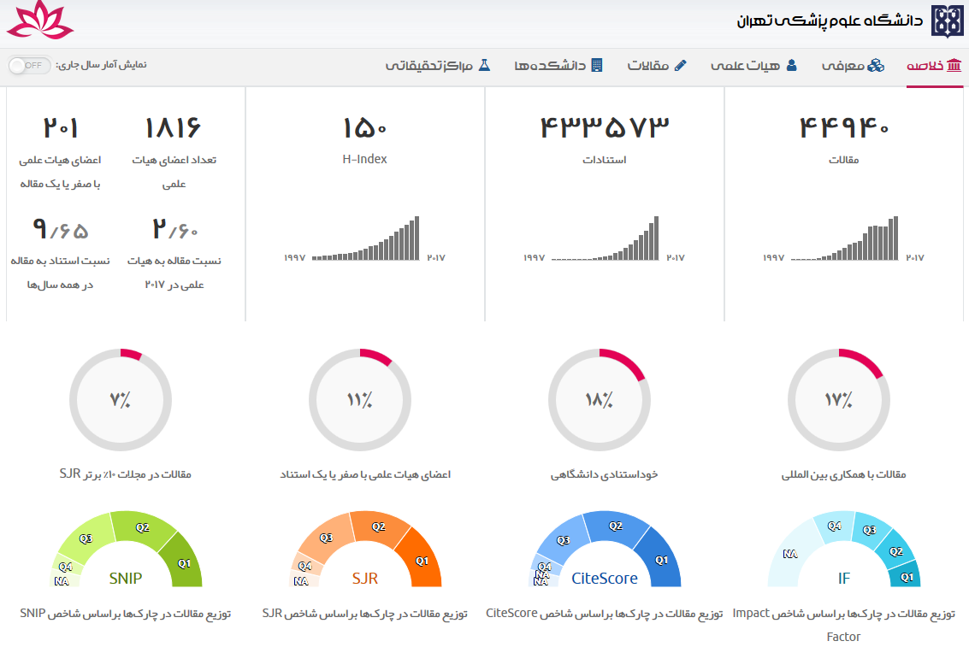
سامانه علم‌سنجی دانشگاه‌های علوم پزشکی کشور http://usid.research.ac.ir

Slide 32
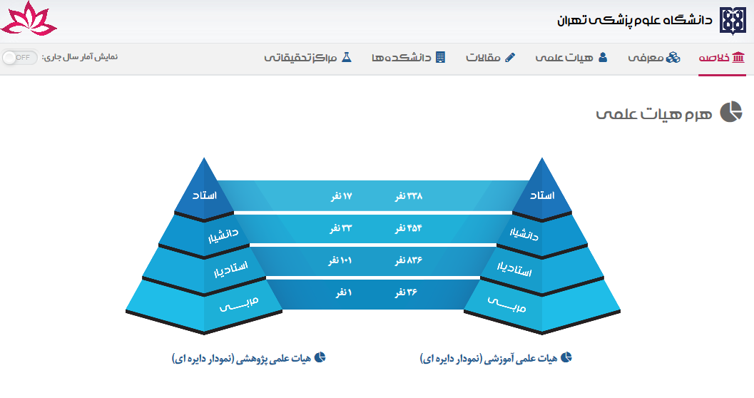
سامانه علم‌سنجی دانشگاه‌های علوم پزشکی کشور http://usid.research.ac.ir

Slide 33
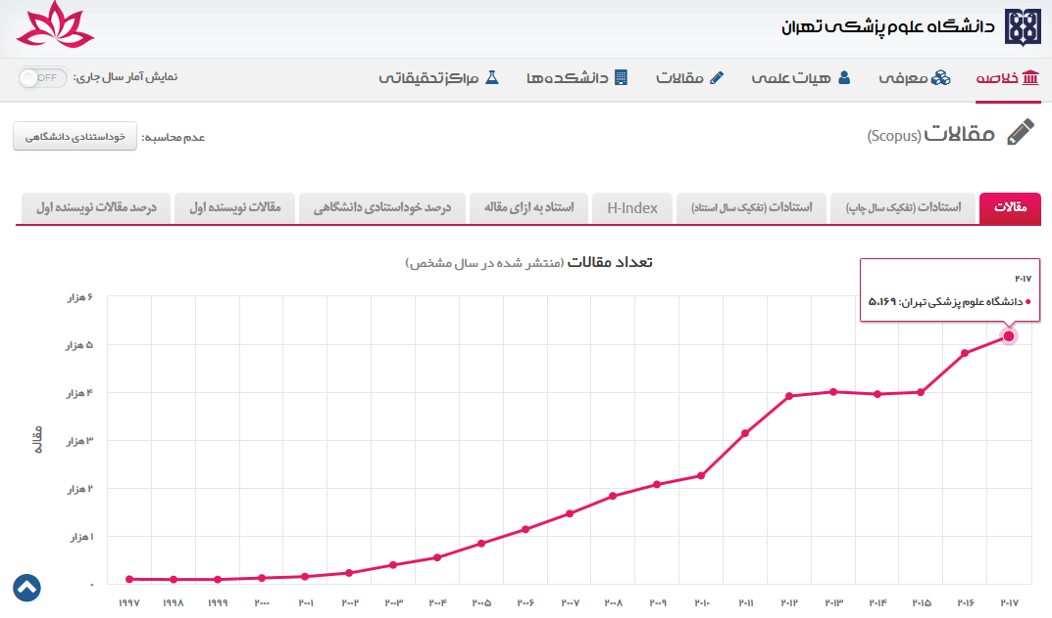
سامانه علم‌سنجی دانشگاه‌های علوم پزشکی کشور http://usid.research.ac.ir

Slide 34
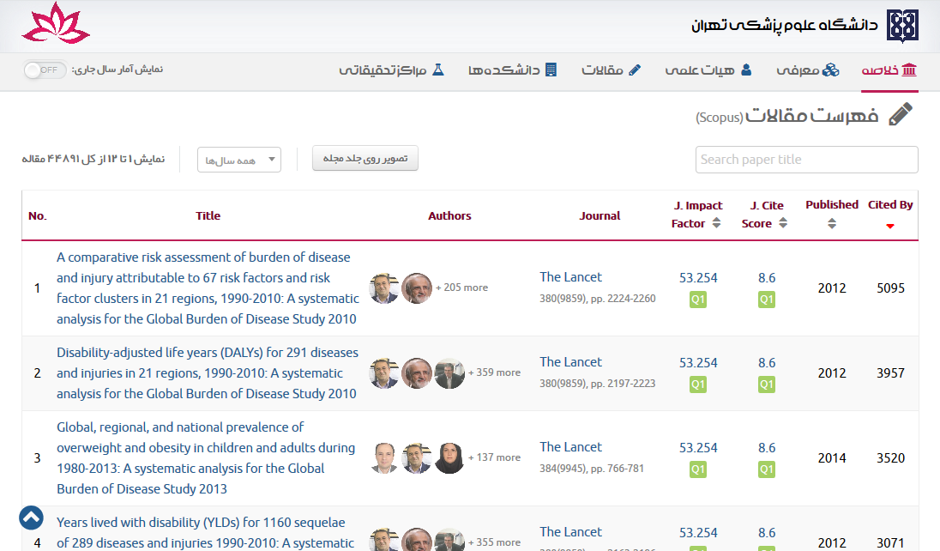
سامانه علم‌سنجی دانشگاه‌های علوم پزشکی کشور http://usid.research.ac.ir

Slide 35
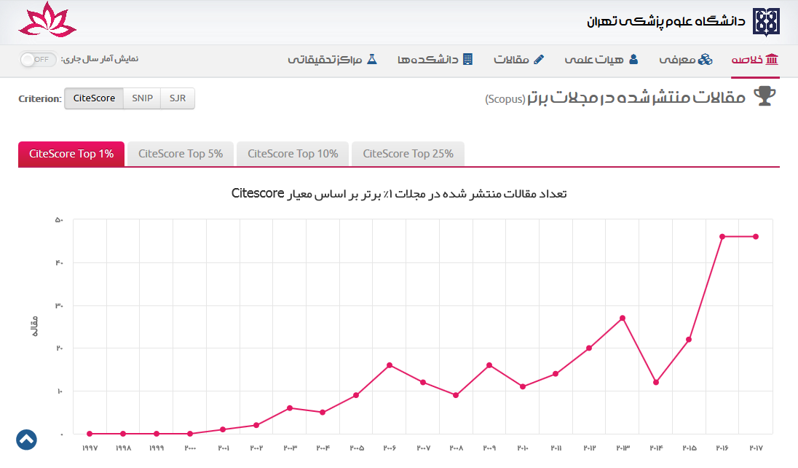
سامانه علم‌سنجی دانشگاه‌های علوم پزشکی کشور http://usid.research.ac.ir

Slide 36
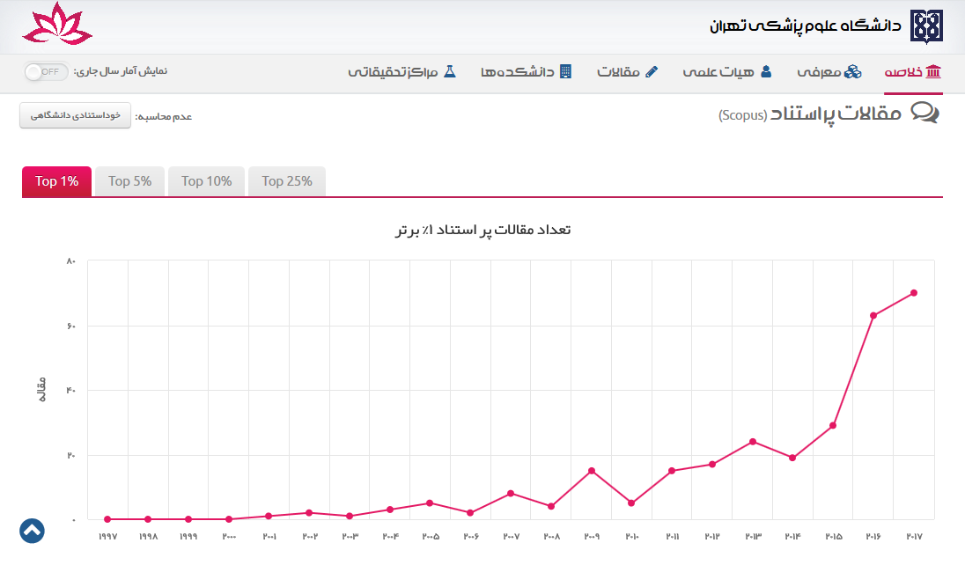
سامانه علم‌سنجی دانشگاه‌های علوم پزشکی کشور http://usid.research.ac.ir

Slide 37
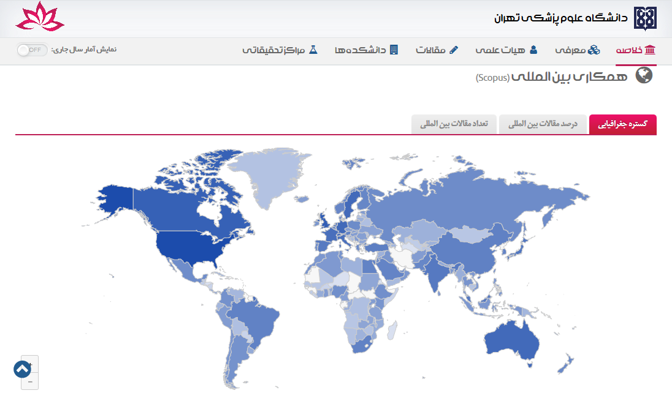
سامانه علم‌سنجی دانشگاه‌های علوم پزشکی کشور http://usid.research.ac.ir

Slide 38

سامانه مشابهت ياب
(Plagiarism Checker Software) http://ppc.research.ac.ir

Slide 39
سامانه پايان‌نامه‌ها‌ پزشکی
سامانه مشابهت ياب مقالات
سامانه اخبار پژوهش‌های سلامت کشور
سامانه علم‌سنجی هيات علمی
نظام نوين اطلاعات پژوهش‌های پزشکی ايران (نوپا)
سامانه
منبع ياب
سامانه علم‌سنجی دانشگاه‌ها
سامانه مجلات نامعتبر و جعلی
سامانه مجلات علمی پژوهشی علوم پزشکی
بانک اطلاعات طرح‌های تحقيقاتی
سامانه مديريت انتشارات و کتب
بانک اطلاعات مقالات پزشکی

Slide 40
www.research.ac.ir

Slide 41
بزنید ! Email اگر میل داشتید
info@research.ac.ir
research@behdasht.gov.ir

